Slide 1
Magyar regionális Tudományos Társaság
VIII. vándorgyűlése
Vállalkozásfejlesztési tevékenység kidolgozása:
A szántóföldtől az asztalig terjedő
terméklánc előállításának és értékesítésének lehetőségei
a DE AGTC-ben
Dr. Harsányi Endre
DE AGTC Területfejlesztési Regionális Tudásközpont

Slide 2
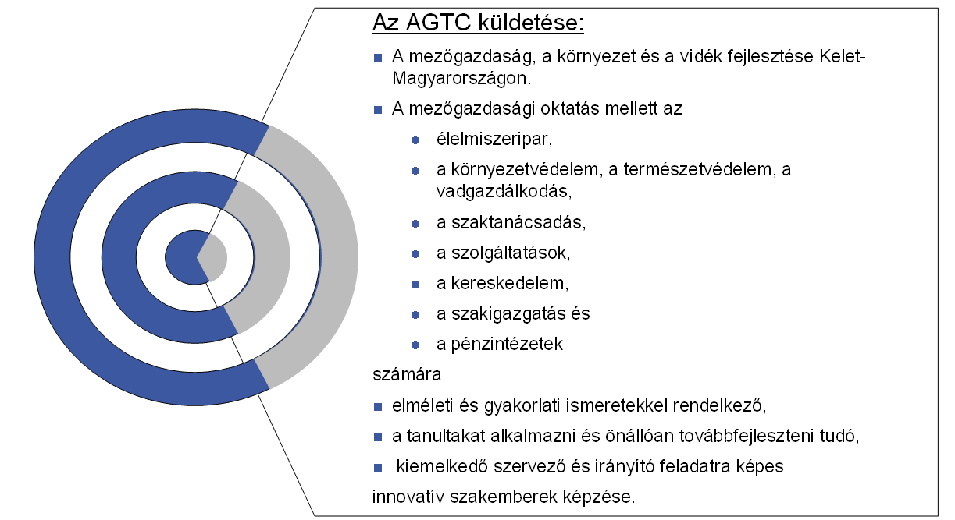
Az AGTC küldetése a mezőgazdasági oktatás mellett a környezet és a vidék fejlesztése Kelet-Magyarországon

Slide 3
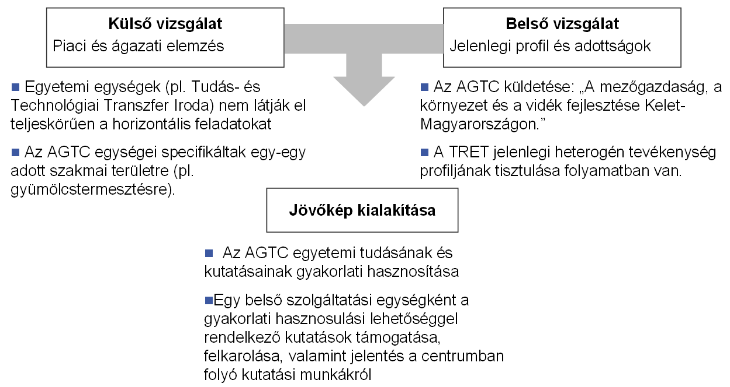
A TRET – egy belső szolgáltató egységként – az egyetemi tudás és a
K+F+I eredmények gyakorlati hasznosulásának támogatásával tudja segíteni az AGTC küldetésének megvalósítását

Slide 4
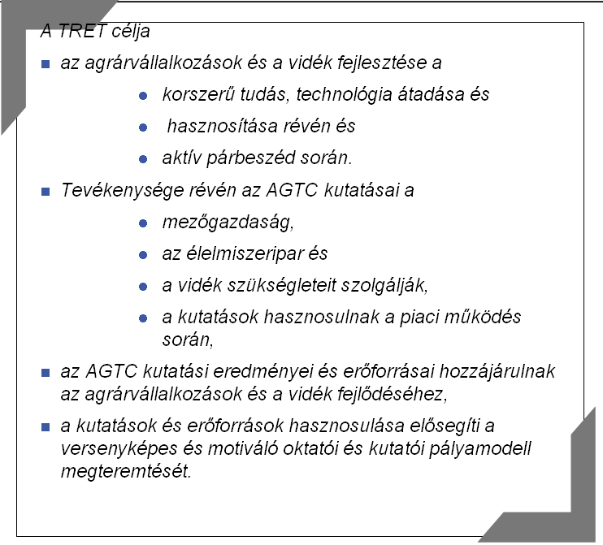
A TRET új missziója az egyetemi tudás és a K+F+I eredmények gyakorlati hasznosulására fókuszál

Slide 5
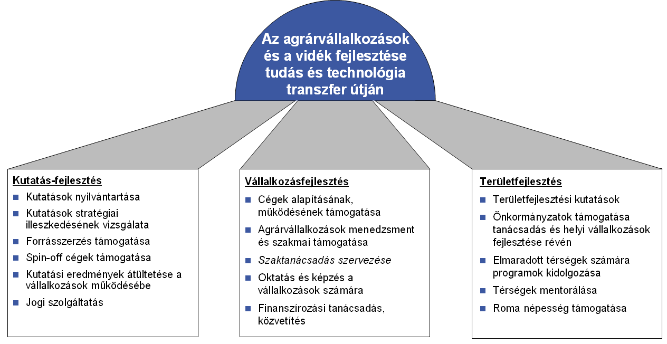
A TRET jövőbeni tevékenységi köre a kutatások koordinációja és hasznosítása, a vállalkozásfejlesztés, valamint a területfejlesztés pilléreire épül

Slide 6
Az AGTC szerepe a terület- és vállalkozásfejlesztésben: a
jövőképpel kapcsolatos állítások
Az AGTC területfejlesztési tevékenysége az agrárvállalkozások fejlesztésében és a vidéki önkormányzatok támogatásában jelentkezik
A régió fejlesztése érdekében az AGTC területfejlesztési célú tevékenységét az érintettek mellett a regionális és országos szervezetekkel együttműködve végzi
A vállalkozásfejlesztés nem kizárólag területfejlesztési szempontú
A területfejlesztésen belül cél, hogy elmaradott térségekkel is foglalkozzon az AGTC
A közvetlen, speciális vállalkozásfejlesztés célcsoportjaként definiálhatók az exportorientált, technológia-intenzív cégek, az általános fejlesztési tevékenység azonban kiterjed a kisebb, belső piacra termelő cégekre is
Az AGTC elsősorban olyan területekre fókuszál aminek jelenleg is van gazdasági alapja
Az egyedi vállalkozások fejlesztésén túl a vállalkozásfejlesztés célja az általános tudásháttér biztosítása
A vállalkozás- (és terület-) fejlesztésnek célja a munkaerő képzése, átképzése

Slide 7
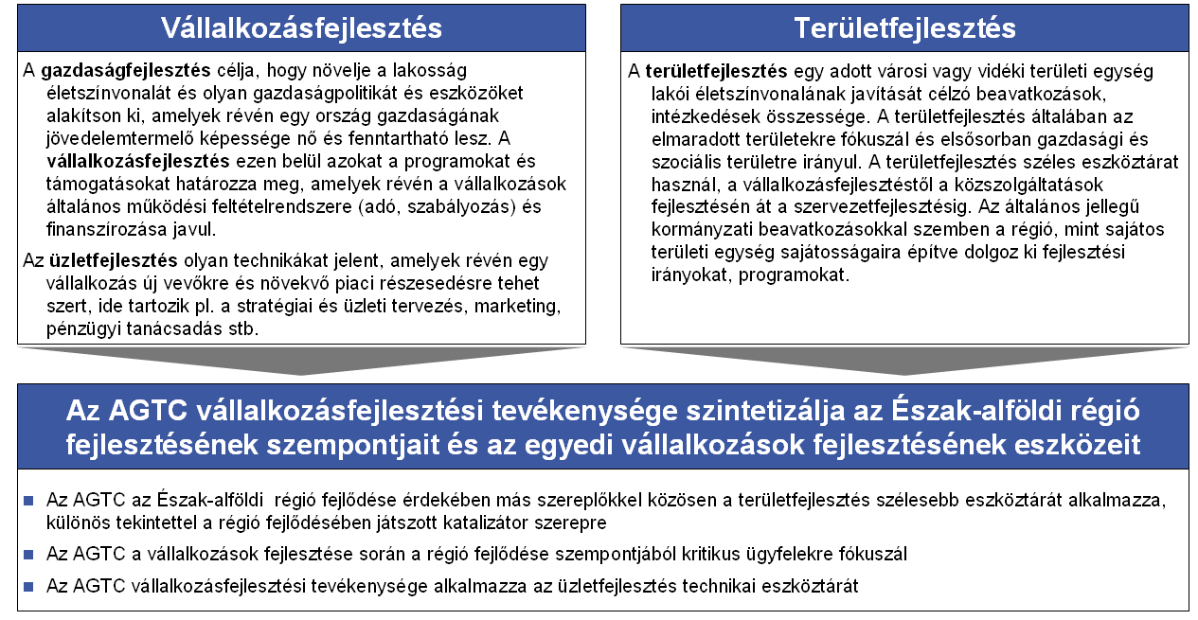
Az AGTC vállalkozásfejlesztési tevékenysége az Észak-alföldi régió fejlesztésének szerves részeként

Slide 8
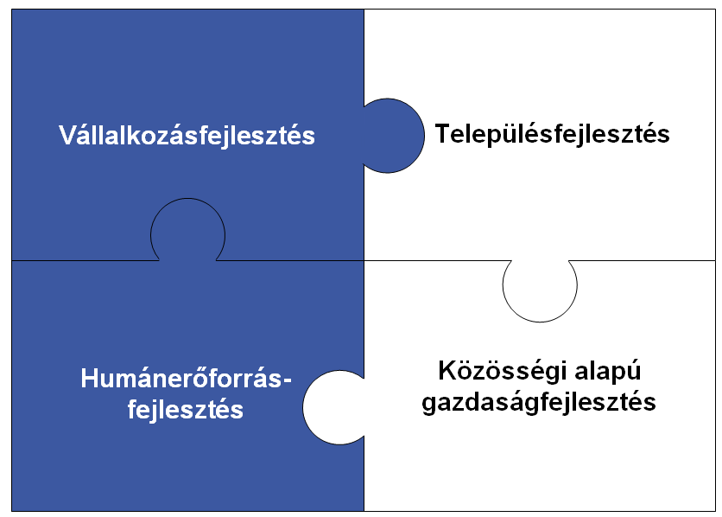
A helyi gazdaságfejlesztés 4 területet érinthet. Az AGTC elsősorban a vállalkozásfejlesztés és a humánerőforrás-fejlesztés területén tud eredményt elérni

Slide 9
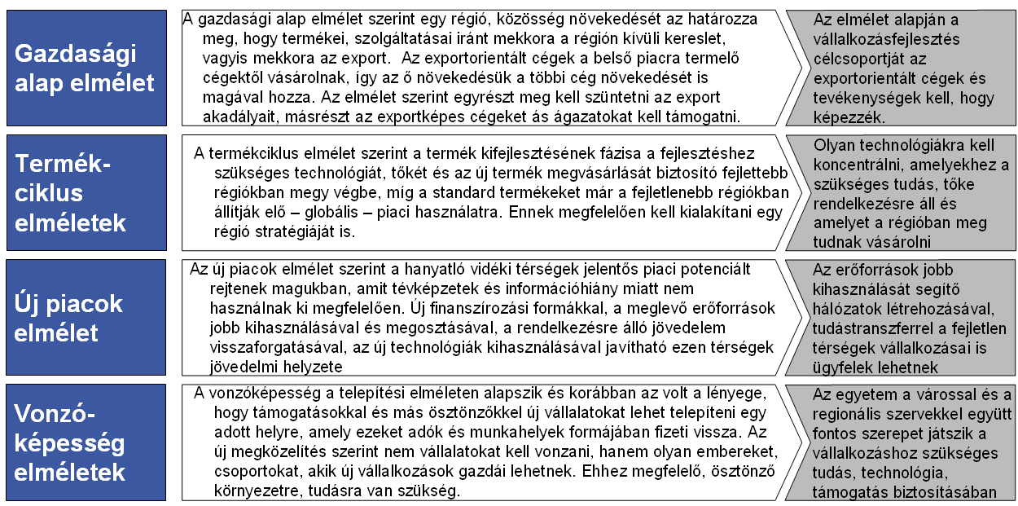
A területfejlesztés modelljei a kialakítandó vállalkozásfejlesztése modell kereteit jelölik ki

Slide 10
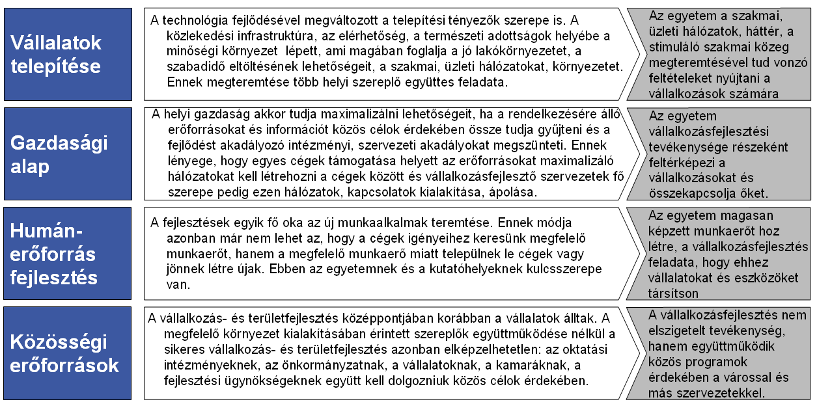
Az új megközelítés szerint az egyetem 4 dimenzióban tudja támogatni a régió fejlődését

Slide 11
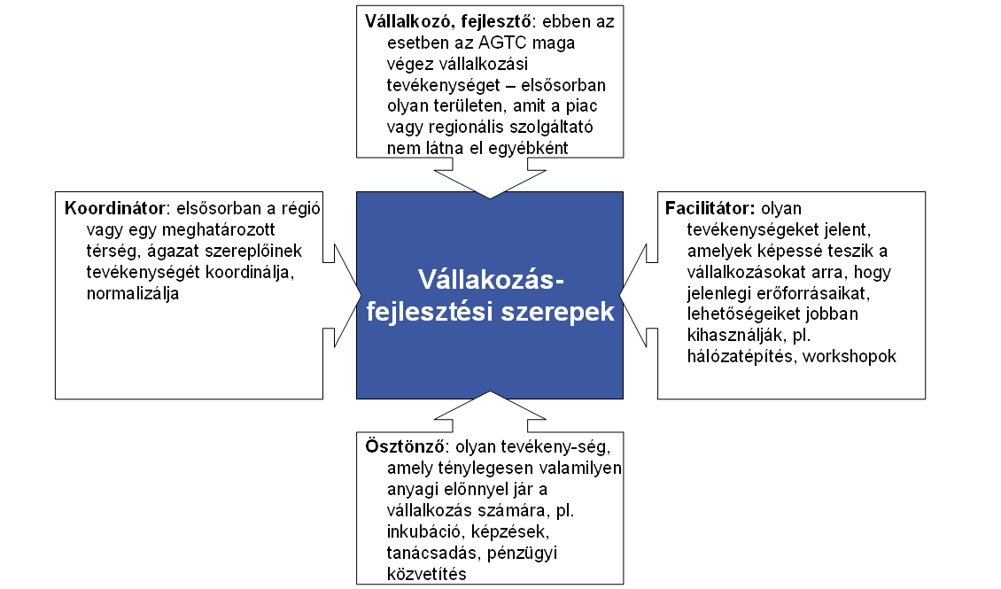
Az AGTC saját maga is végez vállalkozásfejlesztési tevékenységet, más vállalkozások felé pedig ösztönző, facilitáló szerepben lép fel

Slide 12
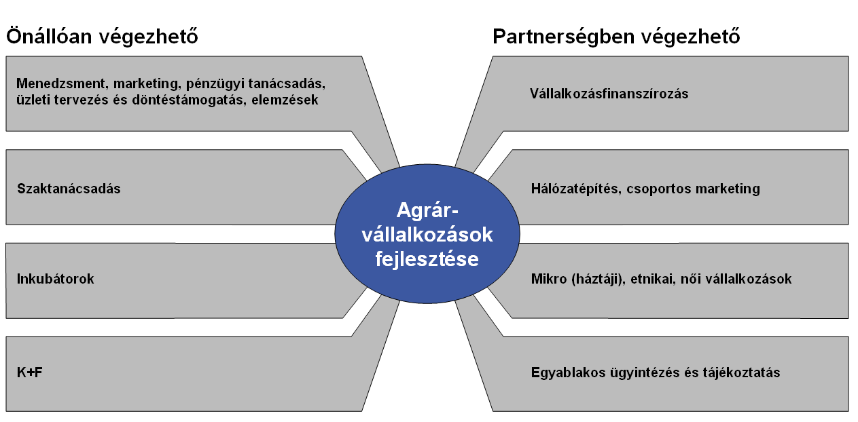
A vállalkozásfejlesztés eszközei

Slide 13
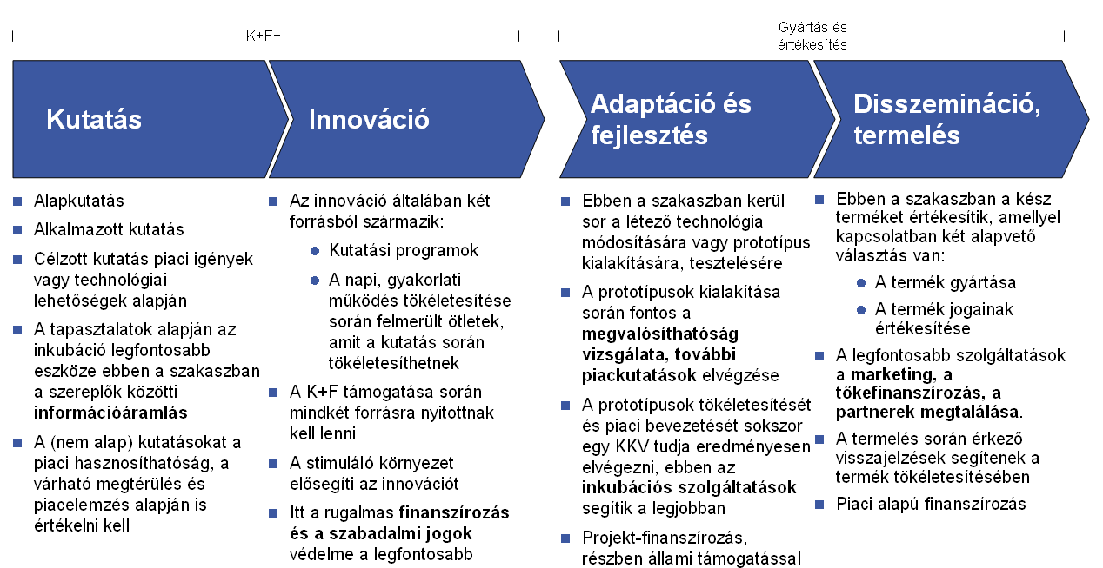
A K+F eredmények sikeres hasznosításához a technológia-fejlesztés minden szakaszában megfelelő támogatást kell nyújtani

Slide 14
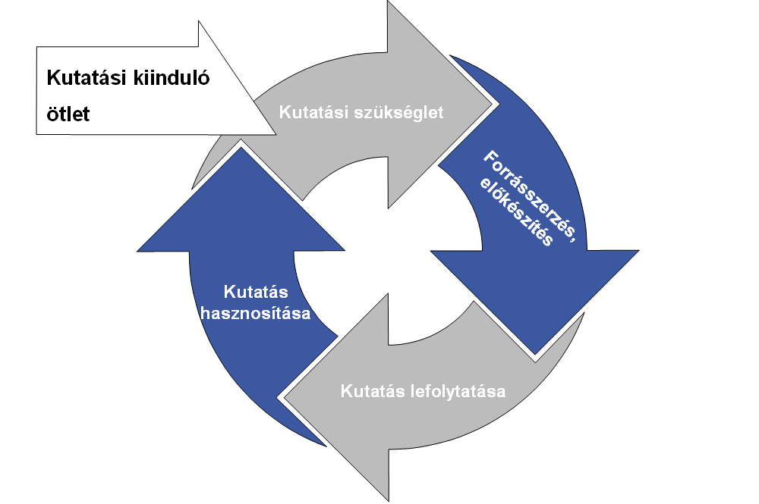
A TRET a kutatás szakasz előkészítési és hasznosítási fázisban tudja eredményesen támogatni a karokat, kutatóintézeteket

Slide 15
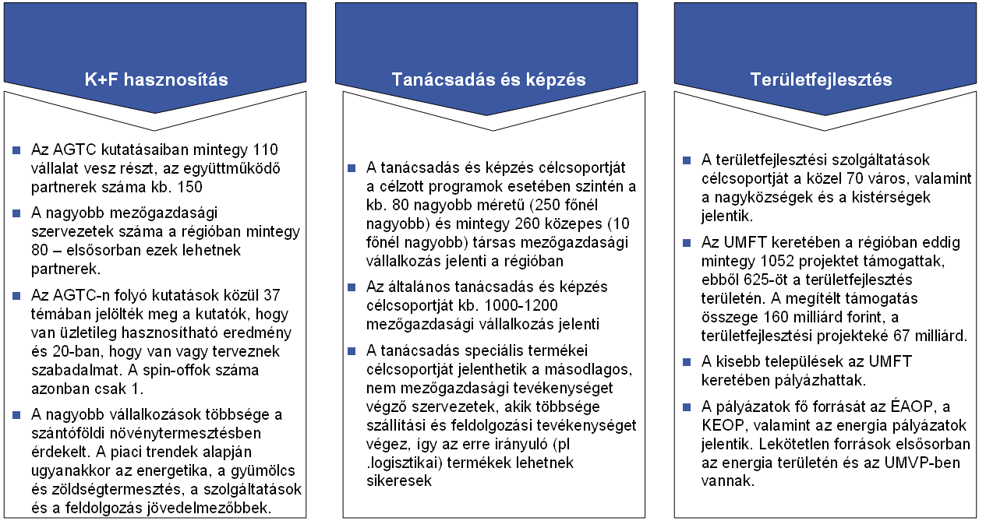
A vállalkozásfejlesztés közvetlen célcsoportját kb. 350 észak-alföldi vállalat jelenti

Slide 16
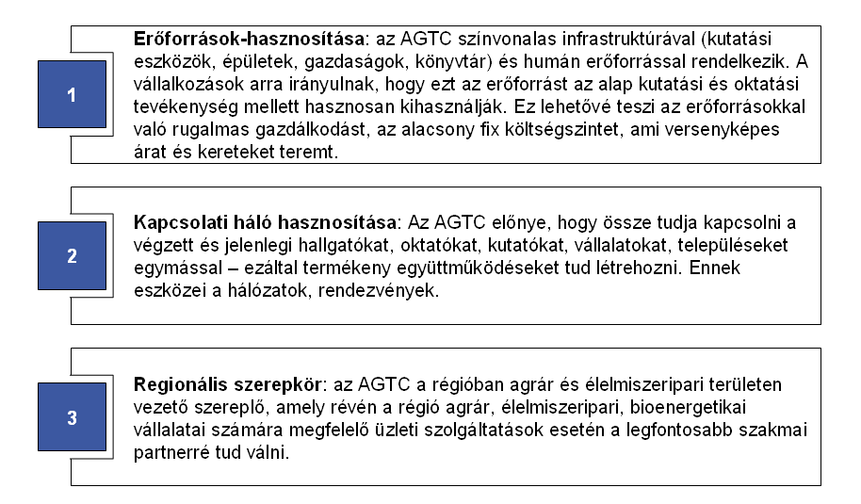
A vállalkozási elképzelések három pilléren alapulnak, amelyek versenyképessé teszik az AGTC szolgáltatásait

Slide 17
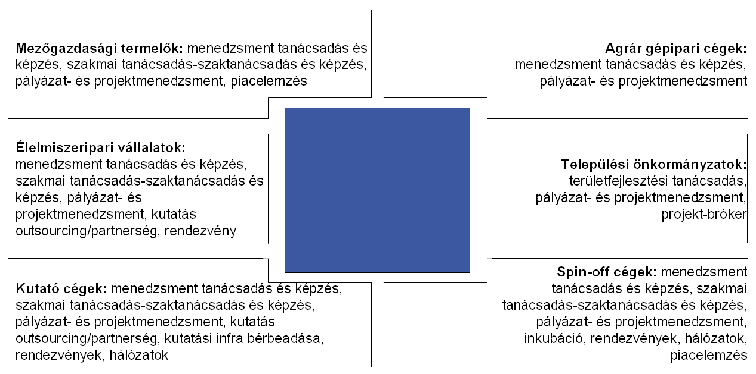
A szolgáltatások célcsoportjai

Slide 18
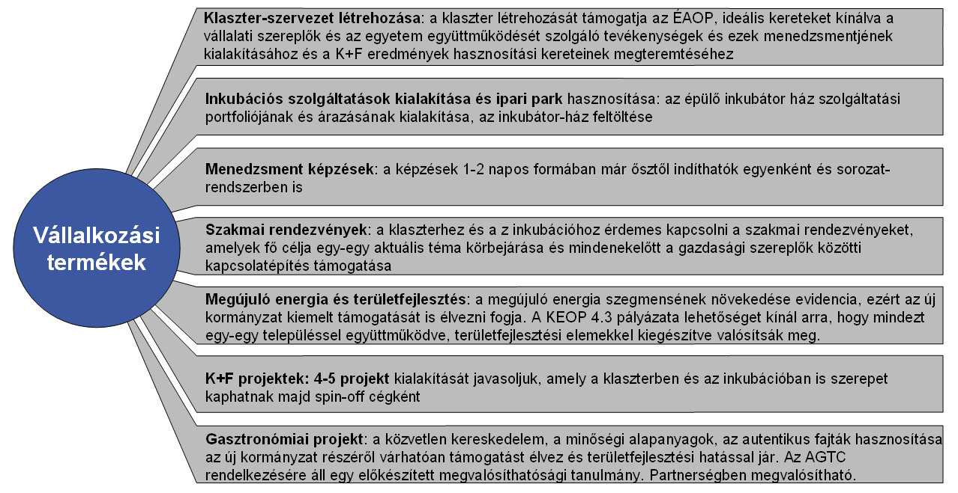
A vállalkozási tevékenység elindítása hét, egymást erősítő területen javasolt

Slide 19
A DE AGTC művelési területek, művelési ágak
Összes terület |  | 2 216 ha
ebből | állami | 2 154 ha
 | bérelt | 62 ha
Művelési ágak | szántó | 1 745 ha
 | gyümölcsös | 36 ha
 | szőlő | 1 ha
 | konyhakert | 2 ha
 | gyep | 191 ha
 | erdő | 152 ha
Művelésből kivont |  | 89 ha

Slide 20
Köszönöm a figyelmet!

